Slide 1
Meilleure représentation des processus de surface dans les modèles
  Objectif:
  utiliser les observations long-terme pour mettre en évidence les faiblesses des modèles dans la restitution des processus de surface et améliorer leurs représentations.

Slide 2
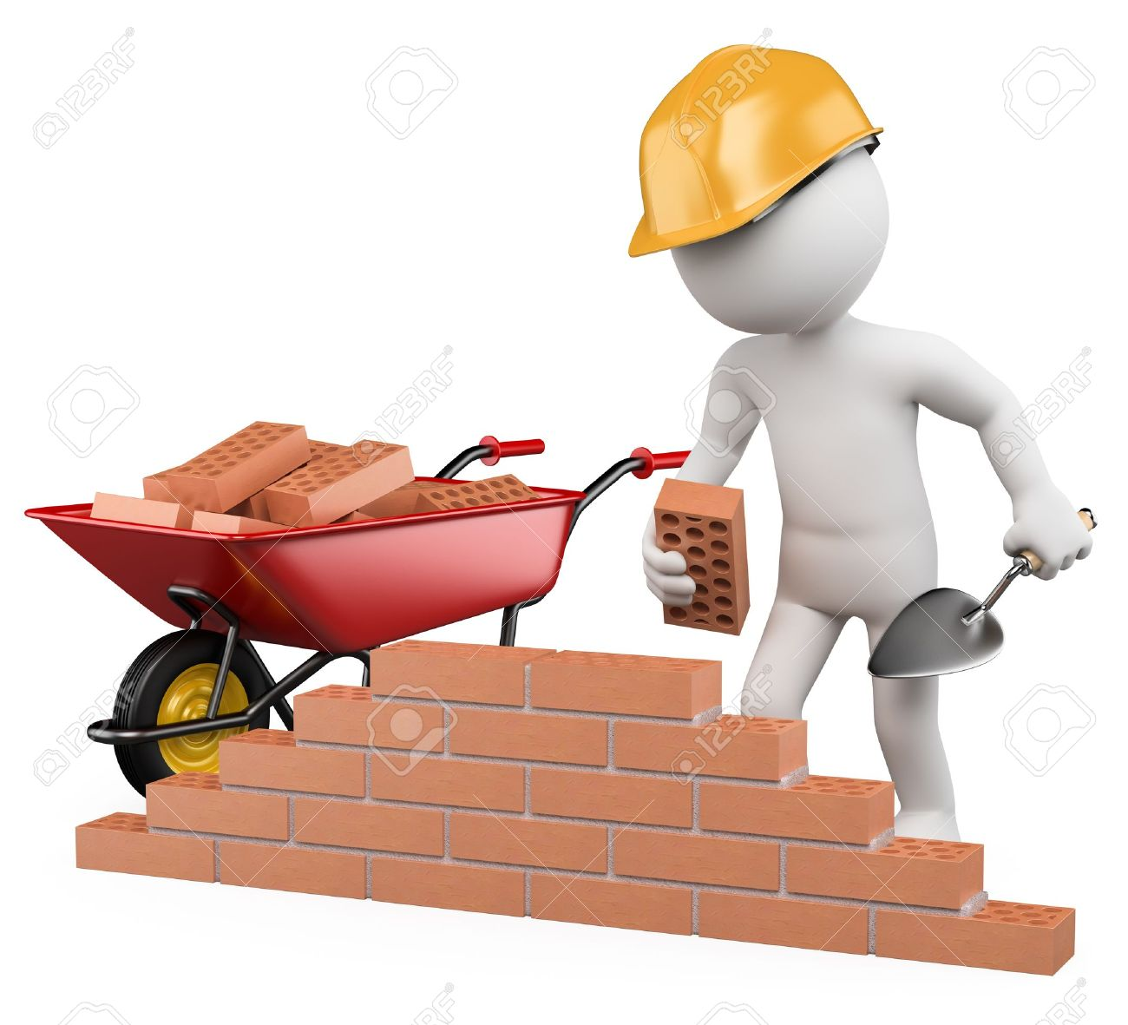
Meilleure représentation des processus de surface dans les modèles
Objectifs intermédiaires / étapes
Participants

Slide 3
Observations long -terme
prévision + Climat
modèles
Meilleure représentation des interactions Surf/Atmos dans les modèles

Slide 4
Observations long -terme
prévision + Climat
modèles
Quelle représentativité des mesures locales à l’échelle de la maille du modèle?
Quelles erreurs sur les mesures?
À discuter/ définir:
Rugosités ?
humidité des sols ?
???
Meilleure représentation des interactions Surf/Atmos dans les modèles

Slide 5
Observations long -terme
prévision + Climat
modèles
Quelle représentativité des mesures locales à l’échelle de la maille du modèle?
Quelles erreurs sur les mesures?
À discuter/ définir:
Rugosités ?
humidité des sols ?
???
Campagnes expérimentales
Quelles méthodes de comparaison des longs jeux de données pour mettre en évidence les faiblesses?
Tests des paramétrisations
Meilleure représentation des interactions Surf/Atmos dans les modèles

Slide 6
Observations long -terme
prévision + Climat
modèles
Quelle représentativité des mesures locales à l’échelle de la maille du modèle?
Quelles erreurs sur les mesures?
À discuter/ définir:
Rugosités ?
humidité des sols ?
???
Campagnes expérimentales
Quelles méthodes de comparaison des longs jeux de données pour mettre en évidence les faiblesses?
Tests des paramétrisations
Meilleure représentation des interactions Surf/Atmos dans les modèles

Slide 7
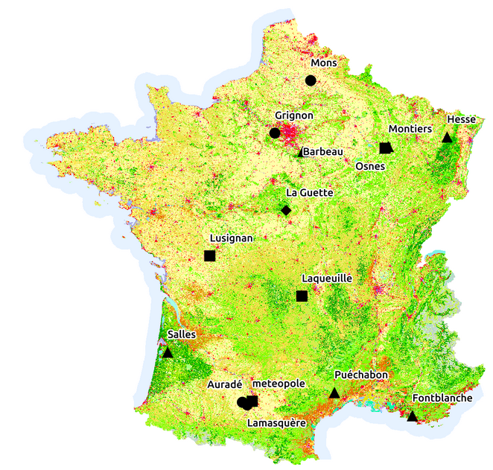
Campagnes expérimentales
Réseaux ICOS-ecosystème
Réseaux ACTRIS-FR
Trois campagnes de mesure pour caractériser les sites ACTRIS-FR où les comparaison Obs-Modèle sont faites.
Objectifs:
Incertitude de la mesure: Saisonnalité de la non-fermeture du bilan d’énergie en surface.
Représentativité des mesures: hétérogénéité de surface (Zo, albedo, H, LE, humidité des sols…)
SIRTA
Dispositif expérimental:
stations EC sur surfaces représentatives de la maille.
Scintillomètrie et drones pour intégration horizontale
P2OA
METEOPOLE-FLUX
Participants (à compléter):
  J.C. Dupont (SIRTA)
  C. Roman , F. Lohou, M. Lothon (LA/P2OA)
  G. Canut, W. Maurel, O. Garrouste (CNRM/Météopole-flux)
  A. Brut, D. Lousteau (ICOS)

Slide 8
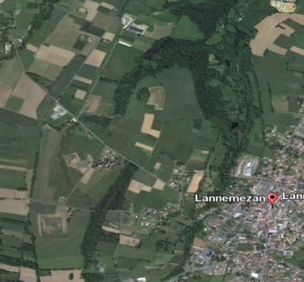
Campagnes expérimentales
Réseaux ICOS-ecosystème
Réseaux ACTRIS-FR
Trois campagnes de mesure pour caractériser les sites ACTRIS-FR où les comparaison Obs-Modèle sont faites.
SIRTA
P2OA
METEOPOLE

Slide 9
Méthodes de comparaison
Comparaison point à point OU en points décalés (climatologie des flux en France)
Importance de l’historique sur la comparaison instantanée (humidité des sols,…)
Comparaison en termes normalisés (rapport de bowen, fraction évaporative, normalisation par Rn,…)
Méthode statistiques (intelligence artificielle, …)
  Une proposition d’appliquer une méthode d’assimilation de l’humidité du sol pour ajuster les modéles de surface (C Roman)
Participants (à compléter):
  Frédérique Cheruy (LMD)
  Carlos Roman , Fabienne Lohou, Marie Lothon (LA)
  Guylaine Canut, William Maurel, Eric Bazile, Yann Seity (CNRM)
  Who else?

Slide 10
Tests paramétrisations
  Rugosité, coefficients d’échanges, humidité du sol
  Tester plusieurs paramétrisations des sols dans les modèles
  (NOAH, SURFEX, …)
  Occupation des sols (tiles) versus humidité du sol
  Retour à la signification/représentation/écriture du flux de surfa ce (F Couvreux): une loi bulk (est-elle adaptée à une restitution instantanée des flux ?

Slide 11
Calendrier - Financement
Mai-Octobre 2018: possibilité de faire une première campagne de mesure à la Météopole-flux
Mai 2019- mai 2020: campagne de mesure au CRA/P2OA avec collaborations élargies
2021: Campagne de mesures au SIRTA
Financement ACTRIS-FR (PIA3)
Demande LEFE
Demande ANR pour le projet dans son ensemble, thèses/postdoc pour les trois étapes méthodologie/exploitation campagnes/tests paramétrisations

Slide 12
Nom du projet… le concours est ouvert!
  Déjà en compétition:
  MODOBS ➔MODdel and OBServation for surface atmosphere interaction project
  MODOP ➔MODdel and OBServation for surface atmosphere interaction Project
  MOSAI ➔ Model and Observation for Surface/Atmosphere Interaction
  SAIMO ➔ Surface Atmosphere Interaction: Modelling and Observation
  OSAIM ➔Observation for Surface Atmos Interac Modelling
  SUHOM ➔ SUrface Heterogeneities in Observation and Models ou renversé SHOMP ➔Surface Heterogeneity Observations for Models Parametrisations

